Slide 1
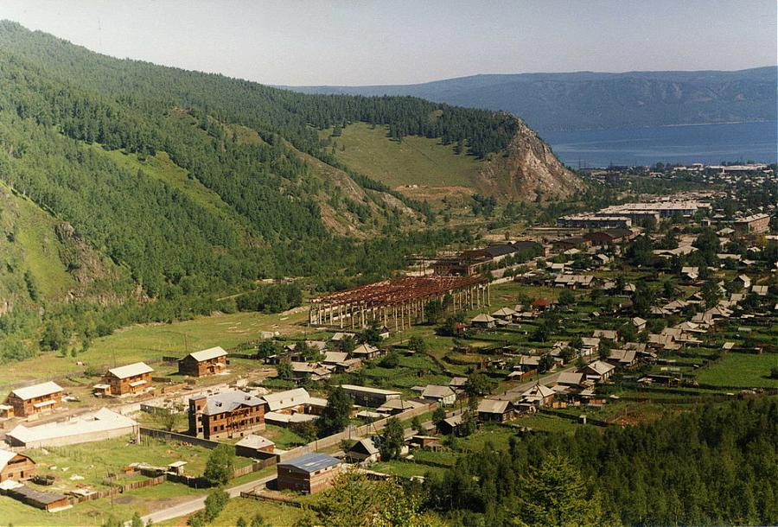
г. Слюдянка – минералогический рай
ДОЛИНА РЕКИ СЛЮДЯНКА. НА ПЕРЕДНЕМ ПЛАНЕ МУЗЕЙНЫЙ КОМПЛЕКС.Фотография 20 из 24

Slide 2
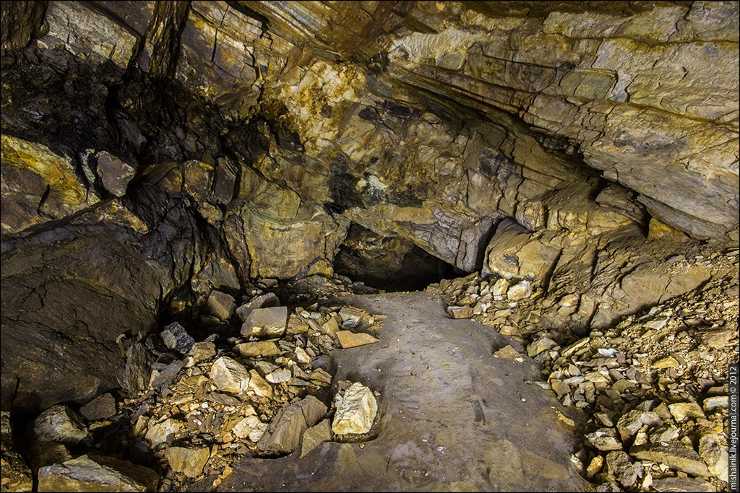
Так выглядит слюдяная жила

Slide 3
Долина реки Слюдянки

Slide 4
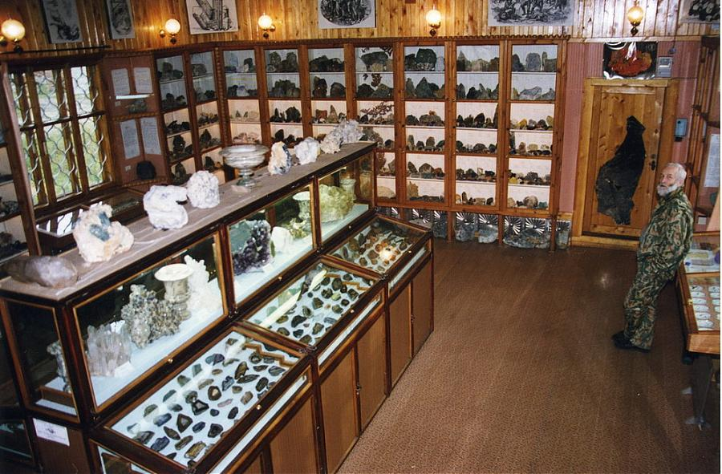
В.А.Жигалов – основатель первого в России частного музея минералов. Год основания 2 мая 1990г.
МУЗЕЙ №4. ДЕТИЩЕ МОЕЙ ЖИЗНИ. И КОНЕЧНО ВСЕГДА МНЕ В ПОМОЩЬ МАМАН.Фотография 23 из 24

Slide 5
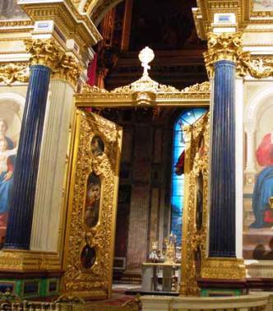
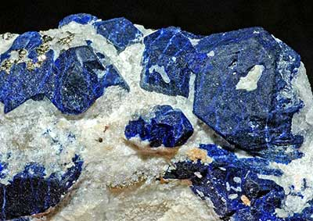
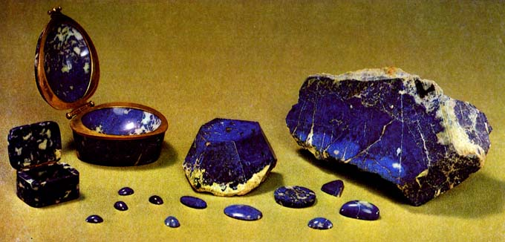
ЛАЗУРИТ ( БАЙКАЛИТ )

Slide 6
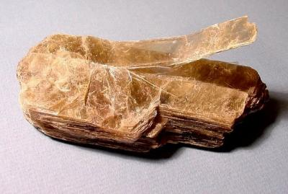
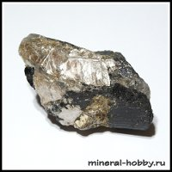
У нас 40 месторождений, на каждом из них не менее 40 точек (мест), где можно поискать определённый минерал, а на карьере Перевал их не меньше 140. Недаром Южное Прибайкалье геологи называют минералогическим раем. Возьмём, к примеру, слюду(флогопит) здесь её 9 сортов – разновидностей.

Slide 7
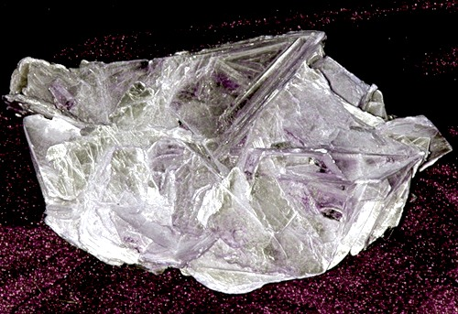
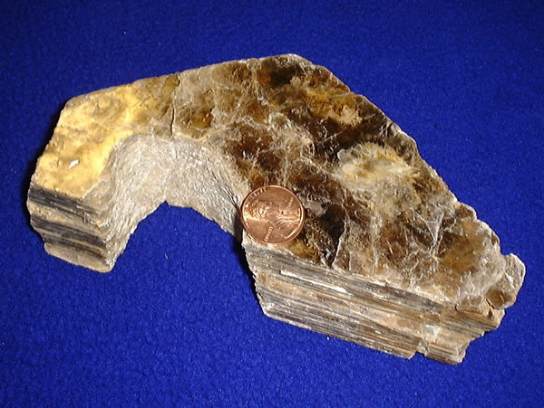
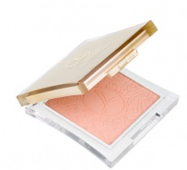
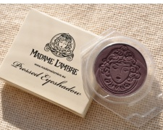
Слюда – минерал, который входит в состав некоторых пород вулканического происхождения, они образуются при остывании расплавленной лавы. Слюду добывают в виде тонких пластов из - под земли. Она может быть перламутровой, матовой или блестящей. Для того чтобы получить новые оттенки, ее смешивают с оксидами железа. Слюду в основном добывают в Канаде, США, Мадагаскаре, Южной Африке.

Slide 8
свойства слюды
1.Слюдяная мембрана старого граммофона является яркой иллюстрацией практических свойств слюды. Тонкая, совершенно ровная, упругая пластинка слюды - граммофонная мембрана - очень четко реагировала на колебания иглы, сама колебалась и пружинила, создавая звук в трубе граммофона.
2. Со слюдой тогда, в двадцатые годы, приходилось встречаться и в повседневной жизни. Все горожане готовили пищу на керосинках, фитиль в которых постоянно приходилось регулировать по высоте. Для этого в жестяной стенке керосинки делалось "окошко", закрывавшееся тонким листочком слюды, через которое хорошо был виден и фитиль, и характер пламени керосинки. Этот пример иллюстрирует еще одно свойство слюды - ее тугоплавкость. Температуры до 500-700°С слюда выдерживает довольно хорошо и не теряет прозрачности.

Slide 9
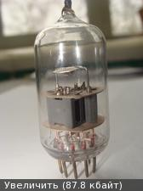
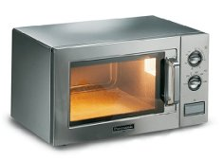
3.Слюда - прекрасный электроизолятор. Ее листочки очень прочны, и для того, чтобы их разорвать в поперечном направлении, необходимо приложить очень большие усилия. Все эти свойства слюды широко использовали в электро- и радиотехнике. Тонкие пластинки слюды, обрезанные точно по шаблону, использовали как изолирующую прокладку конденсаторов, из них также штамповали очень сложные детали - изоляторы, на которых монтировали электроды радиоламп и различные радиодетали. Большое количество слюды используется как изоляторы в электромоторах и трансформаторах, при этом применяется как листовая слюда, так и различные комбинации из мелкой слюды.
сменные слюдяные пластины-изоляторы в наше время используются для магнетрона в СВЧ печах. Отличаясь значительной площадью при не очень большой цене, эти пластины позволяют реализовать любые изоляционные элементы для организации теплообмена электронных компонентов в устройствах, работающих при высоком напряжении.

Slide 10
В отношении использования слюды В. Севергин, с ссылкой на академика И. Георги, путешествовавшего по Сибири в 1760-1770 гг., писал:"Хотя от заведенных мало - помалу стеклянных фабрик и от привоза оконных стекол употребление слюды для окон весьма умалилось, однако ж оно остается еще весьма значительно для корабельных окон, для фонарей и окон малых домов по городам и деревням, особливо в Сибири. Слюдяные окна зимой не обмерзают, и могут быть чищены мыльной водой; малые листы сшивают вместе для составления больших; также и дыры в больших листах зашивают малыми. Слюдяные листы на открытом воздухе становятся мутны, но как каждый лист, сколь бы он тонок ни был, состоит еще из большего числа листков, то через ощипывание оных можно верхние листы по нескольку раз возобновлять. Поелику большие листы имеют всегда более или менее волнистую плоскость, то сквозь них хотя из комнаты и хорошо видно, но в комнату не видно".
Старинное окно из слюды
Сравнение слюдяных окон со стеклянными

Slide 11
Основные направления использования молотой слюды
Фракция | № сита (mesh) | Типичные области применения
Грубые хлопья (coarse flakes) | 6 | Буровые растворы, искусственный снег
Средние хлопья (mid-coarse flakes) | 10 | Декоративно-прикладное искусство
Тонкие хлопья (fine-coarse flakes) | 16 | Наполнители бетонных смесей, огнеупорный кирпич, гипсокартон
Грубый порошок (coarse powder) | 30 | Отжиг металлов, абсорбент во взрывчатых веществах, дезинфектанты, автомобильные компоненты
Средний порошок | 60 | Сварочные электроды, кабели, формовочные смеси для литейного производства, эмали для покрытия труб, смазочные материалы, клеящие вещества
Тонкий порошок | 100 | Текстурные краски, акустический штукатурный гипс, потолочная плитка
Сверхтонкий порошок | 325 | Лакокрасочные материалы, пластмассы, резинотехнические изделия, бумага, косметические товары

Slide 12
1-ая штольня, исследованная нами

Slide 13
Добыча слюды на Слюдянке прекратилась, но Слюдянка не перестала быть горнопромышленным районом. Горные породы, выходящие на дневную поверхность близ г. Слюдянки, представляют собой большую ценность -это мрамор.
Разработка слюды на первых этапах велась в открытых карьерах , но очень скоро началась подземная добыча. Шахты пробивались вдоль жил, причем извлекался весь слюдосодержащий материал. Особенно богатой была жила, расположенная в пади Улунтуй, но после нескольких лет отработки в ней появилась вода. Большой приток воды и уменьшение содержания слюды привели к тому, что в конце шестидесятых годов месторождение пришлось законсервировать, и сейчас только по старым отвалам, да по заросшим травою карьерам и остаткам штолен можно узнать те места, где недавно велась добыча слюды.

